Slide 1
A kiberbiztonság pszichológiai aspektusai
Dr. Mihály Andrea
pszichiáter, pszichoterapeuta,
doktorandusz (BME Pszichológiai Doktori Iskola)

Slide 2
Technológiai fókusz
A kiberbiztonság a kibertámadások megelőzésére vagy hatásuk enyhítésére szolgáló technológiákkal, gyakorlatokkal és politikákkal foglalkozik. A kiberbiztonság célja a számítógépes rendszerek, alkalmazások, eszközök, adatok, pénzügyi eszközök és emberek védelme a zsarolóprogramok és más rosszindulatú programok, adathalász csalások, adatlopás és más kiberfenyegetések ellen.
Hol van ebben pszichológiai fókusz?

Slide 3
Kiberpszichológia
Az emberi viselkedés és a digitális technológiák kölcsönhatása

Slide 4
Határterületek
Pszichológia
Szociológia
Kriminológia
Informatika
IT Biztonság

Slide 5
Az online tér pozitív hatásai
Kapcsolattartás és kapcsolatépítés
Információhoz való hozzájutás, tanulás, önfejlesztés
Kényelmi funkciók:
Online vásárlás
Online terápia…
Online ügyintézés

Slide 6
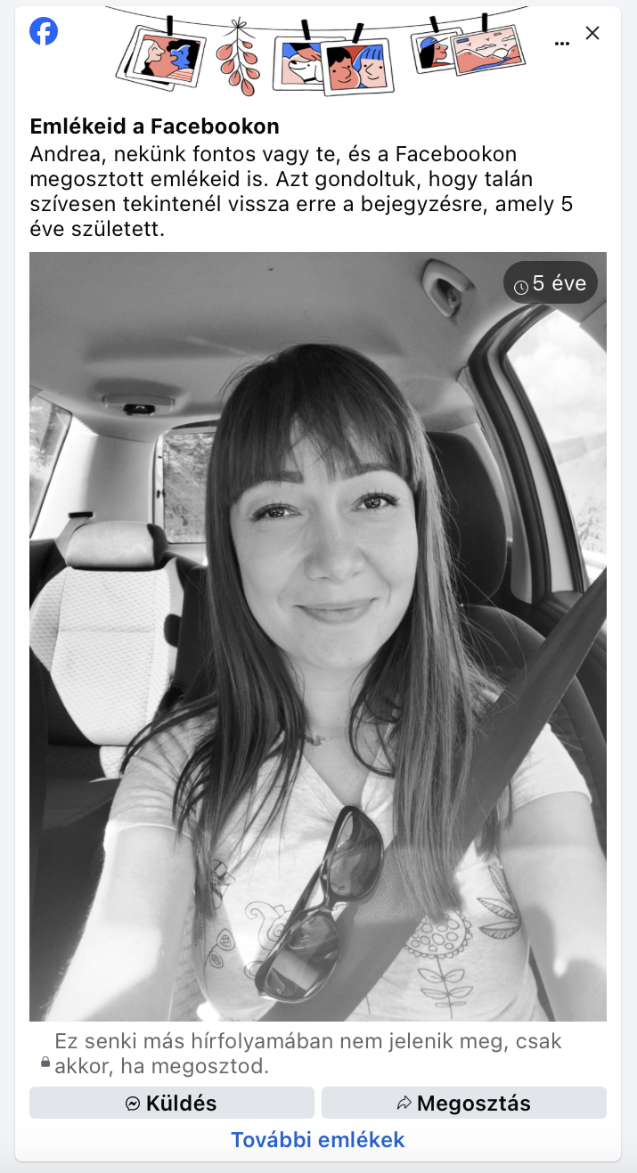
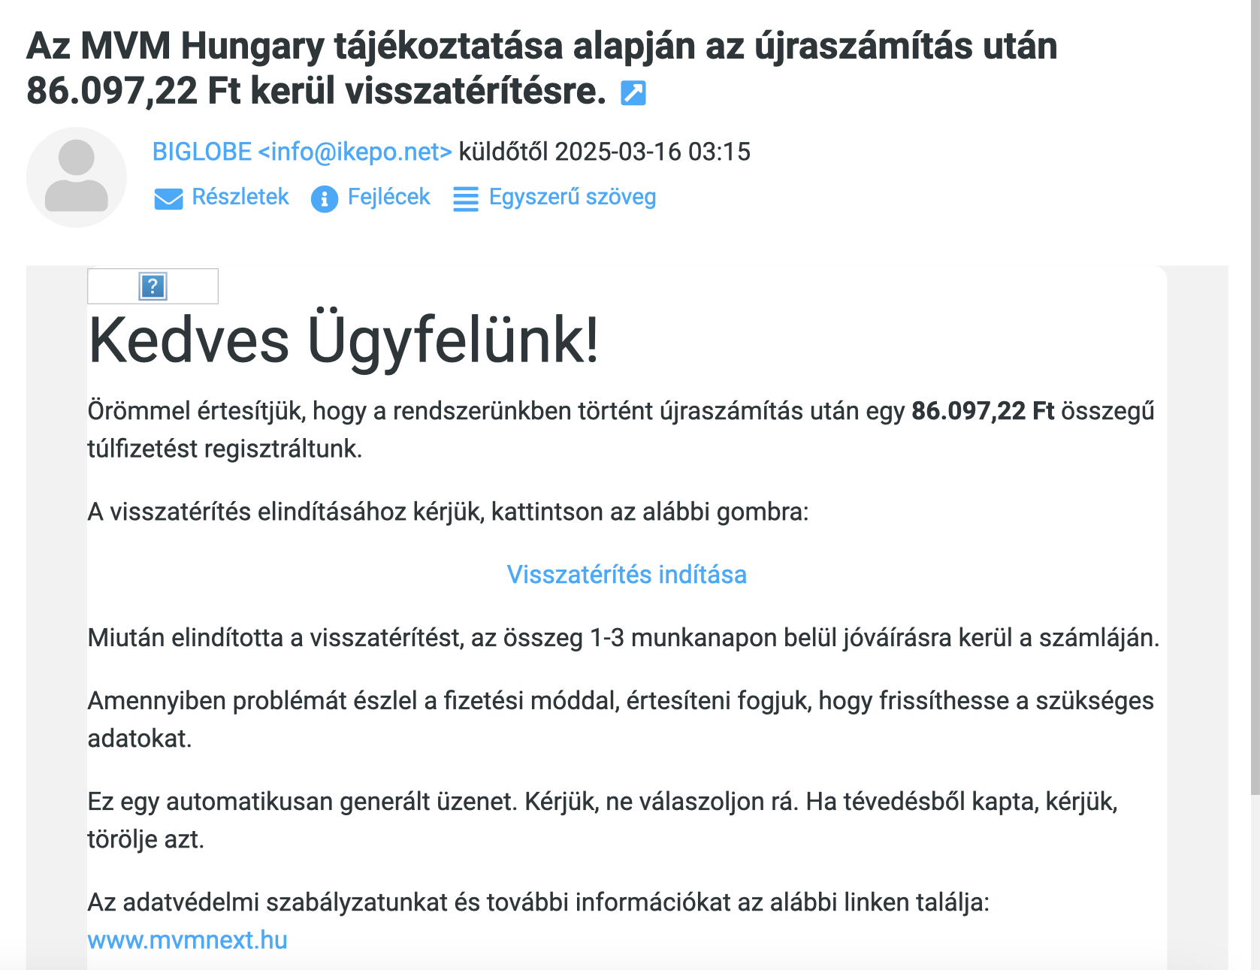
Napi kitettség
Milyen érzelmek állnak a
befolyásolhatóság mögött?

Slide 7
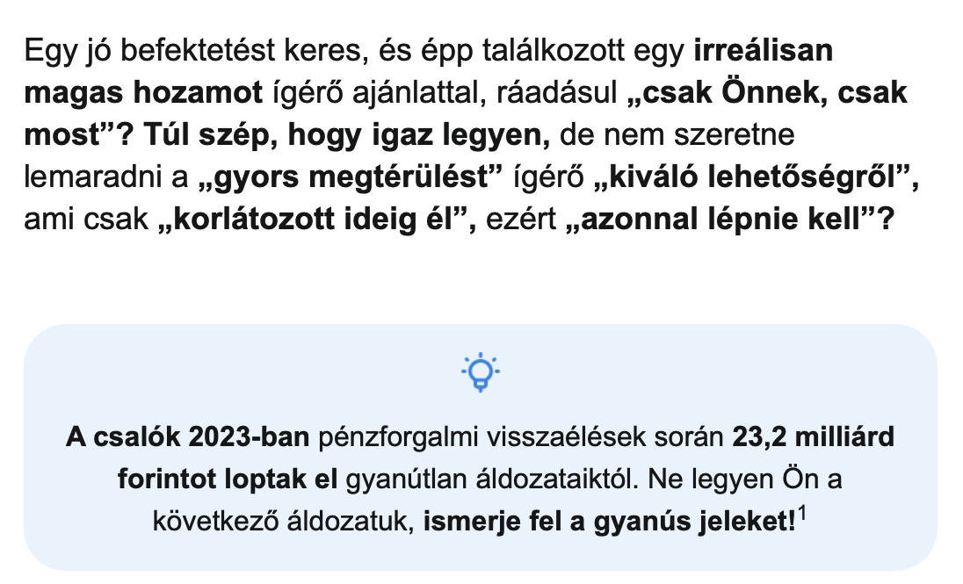
A hiszékenység magasiskolája

Slide 8
Az online tér negatív hatásai = kiberbiztonsági kérdések?
Érzelmi manipuláció az online térben – kiberbűnözés (social engineering) és Tiktok jelenség
Viselkedésünk változása az interneten – online gátlásvesztés
Iskolai bántalmazás és a digitális világ = cyberbullying
Adatvédelem: megfigyelés, adatgyűjtés, adathalászat
AI használat
Online stressz, szorongás, önértékelési problémák, függőségek

Slide 9
AI működése
AI működése: feedforward
hallucinál: helytelen információkat generál
Emberi agy működése: feedforward és feedback
manipulálható

Slide 10
A manipulációra való fogékonyság spektruma
Hiszékenység
(külső)
Paranoia
(belső)
Mérhető-e?

Slide 11
Hogyan nyerhető adat a befolyásolhatóságunkról az internetezési szokásaink alapján?
1. Kattintási és böngészési mintázatok elemzése
Hírfogyasztás és források diverzitása: Ha valaki főként egyoldalú vagy elfogult forrásokat olvas, az jelezheti, hogy kevésbé ellenálló az információs befolyásolással szemben.
Kattintási hajlandóság clickbait tartalmakra: A szenzációhajhász, félrevezető címekre való rendszeres kattintás utalhat nagyobb szuggesztibilitásra.
2. Hirdetésekre és ajánlásokra adott reakciók
Milyen típusú hirdetések vonzzák a figyelmet: Azok az emberek, akik gyakran kattintanak szponzorált tartalmakra vagy impulzívan vásárolnak online reklámok hatására, általában befolyásolhatóbbak.
Retargeting hatékonysága: Ha egy felhasználó gyakran visszatér egy termékhez, miután reklámot látott róla, az utalhat nagyobb befolyásolhatóságra.
3. Közösségi média interakciók
Reakciók és megosztások: Ha valaki gyorsan oszt meg érzelmeket kiváltó tartalmakat (pl. álhírek, összeesküvés-elméletek), az jelezheti, hogy hajlamosabb az információs befolyásolásra.
Csoporttagságok és echo chamber jelenség: Ha egy felhasználó zárt csoportokban aktív, ahol csak egyféle nézőpont jelenik meg, az csökkentheti a kritikai gondolkodás képességét.
4. Online tesztek és viselkedés-alapú profilozás
Milyen személyiségteszteket tölt ki: A Big Five és más pszichológiai tesztek eredményei befolyásolhatósági mintázatokat tárhatnak fel.
Gépitanulás-alapú profilalkotás: Nagy techcégek (Google, Facebook) algoritmusai elemezhetik, hogy milyen tartalmakra reagálunk, és ezek alapján személyre szabott tartalmakat kínálnak, amellyel finoman irányíthatják döntéseinket.
5. Chatbotokkal és AI-kkal való interakciók
Mennyire kérdőjelezi meg az AI válaszait: Ha valaki minden információt kritika nélkül elfogad egy chatbot vagy keresőmotor válaszai alapján, az jelezheti, hogy könnyebben befolyásolható.

Slide 13
Tömegek befolyásolhatósága
Pszichológiai hadviselés
Kognitív hadviselés
Kiberhadviselés
Közös vonás: befolyásolás dezinformációk által

Slide 14
Mit tehetünk?
Az egyén részéről:
Tudatosság
Szervezeti/állami oldalról:
törvénykezés (adatvédelem)
edukáció
bűnüldözés
Informatikai szempontból:
IT biztonság

Slide 15
Köszönöm a figyelmet?

